Slide 1
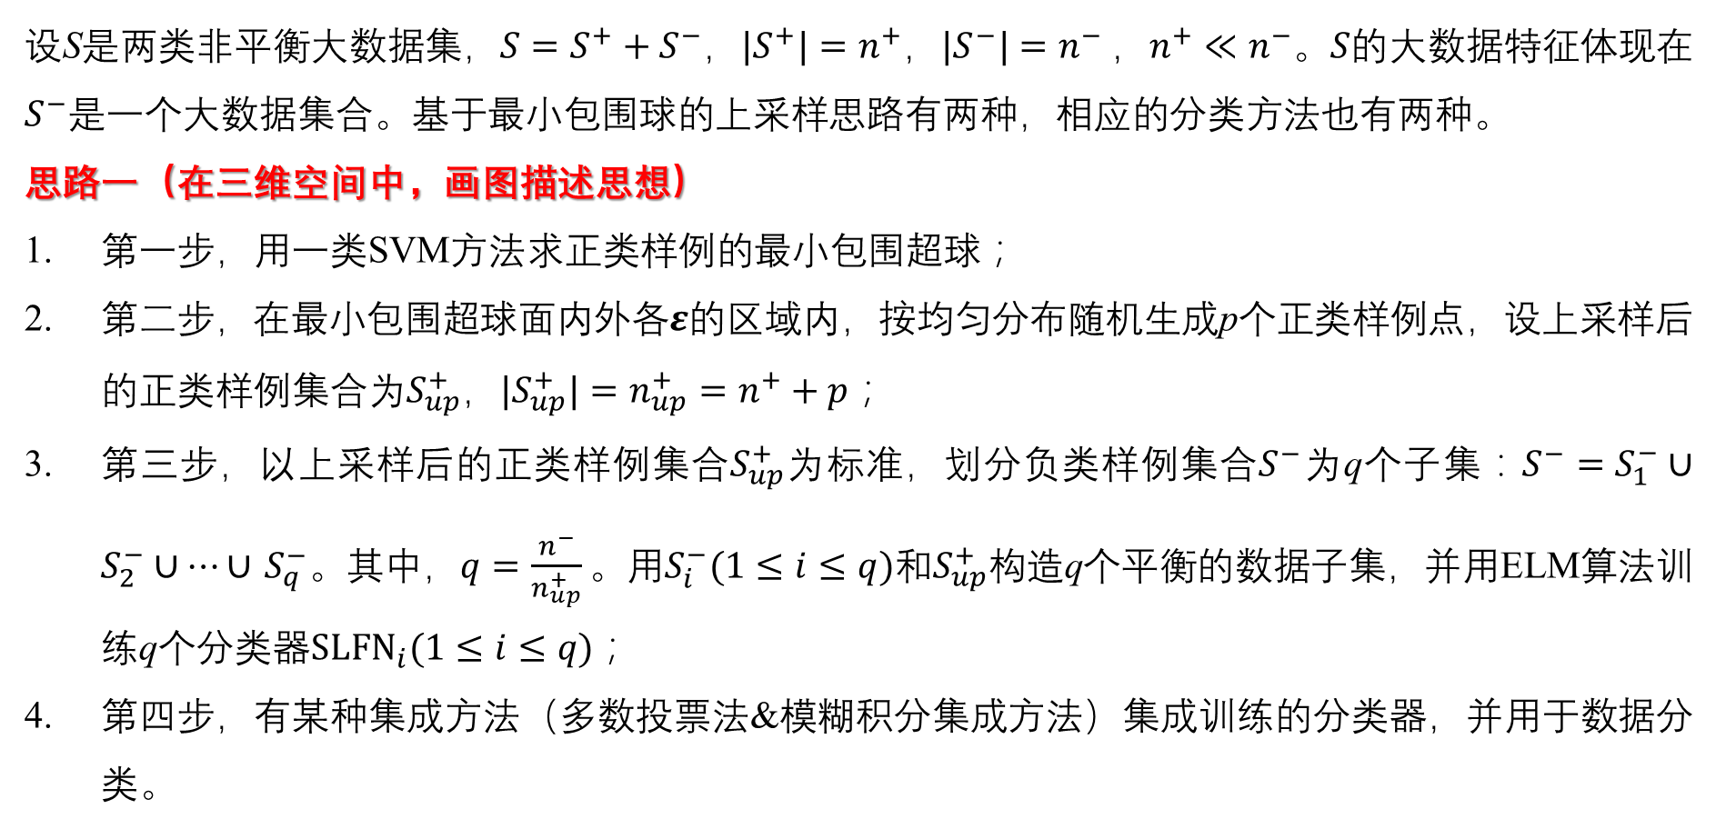
基于最小包围球上采样和集成学习的两类非平衡大数据分类
设S是两类非平衡大数据集，$S=S^{+}+S^{−}$，$|S^{+}|=n^{+}$，${|S}^{−}|=n^{−}$，$n^{+}≪n^{−}$。$S的$大数据特征体现在$S^{−}$是一个大数据集合。基于最小包围球的上采样思路有两种，相应的分类方法也有两种。
思路一（在三维空间中，画图描述思想）
第一步，用一类SVM方法求正类样例的最小包围超球；
第二步，在最小包围超球面内外各$ε$的区域内，按均匀分布随机生成p个正类样例点，设上采样后的正类样例集合为$S_{up}^{+}$，${|S_{up}^{+}|=n}_{up}^{+}=n^{+}+p$；
第三步，以上采样后的正类样例集合$S_{up}^{+}$为标准，划分负类样例集合$S^{−}$为q个子集：$S^{−}=S_{1}^{−}∪S_{2}^{−}∪⋯∪$ $S_{q}^{−}$。其中，$q=\frac{n^{−}}{n_{up}^{+}}。$用$S_{i}^{−}(1≤i≤q)和S_{up}^{+}$构造q个平衡的数据子集，并用ELM算法训练q个分类器${SLFN}_{i}(1≤i≤q)；$
第四步，有某种集成方法（多数投票法&模糊积分集成方法）集成训练的分类器，并用于数据分类。

Slide 2
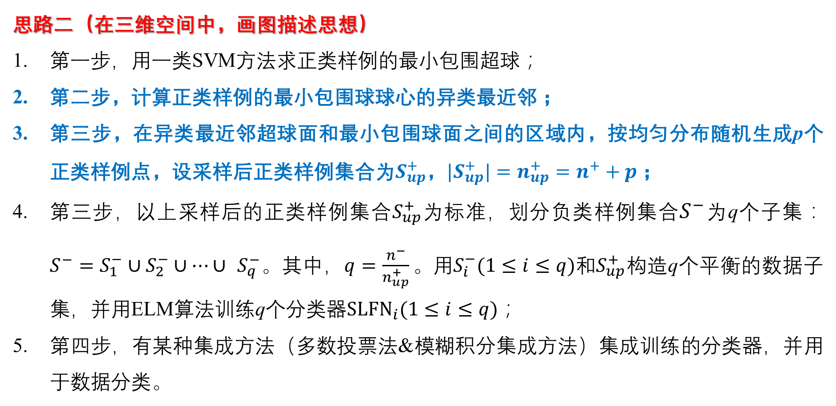
基于最小包围球上采样和集成学习的两类非平衡大数据分类
思路二（在三维空间中，画图描述思想）
第一步，用一类SVM方法求正类样例的最小包围超球；
第二步，计算正类样例的最小包围球球心的异类最近邻；
第三步，在异类最近邻超球面和最小包围球面之间的区域内，按均匀分布随机生成p个正类样例点，设采样后正类样例集合为$S_{up}^{+}$，${|S_{up}^{+}|=n}_{up}^{+}=n^{+}+p$；
第三步，以上采样后的正类样例集合$S_{up}^{+}$为标准，划分负类样例集合$S^{−}$为q个子集：$S^{−}=S_{1}^{−}∪S_{2}^{−}∪⋯∪$ $S_{q}^{−}$。其中，$q=\frac{n^{−}}{n_{up}^{+}}。$用$S_{i}^{−}(1≤i≤q)和S_{up}^{+}$构造q个平衡的数据子集，并用ELM算法训练q个分类器${SLFN}_{i}(1≤i≤q)；$
第四步，有某种集成方法（多数投票法&模糊积分集成方法）集成训练的分类器，并用于数据分类。

